Slide 1
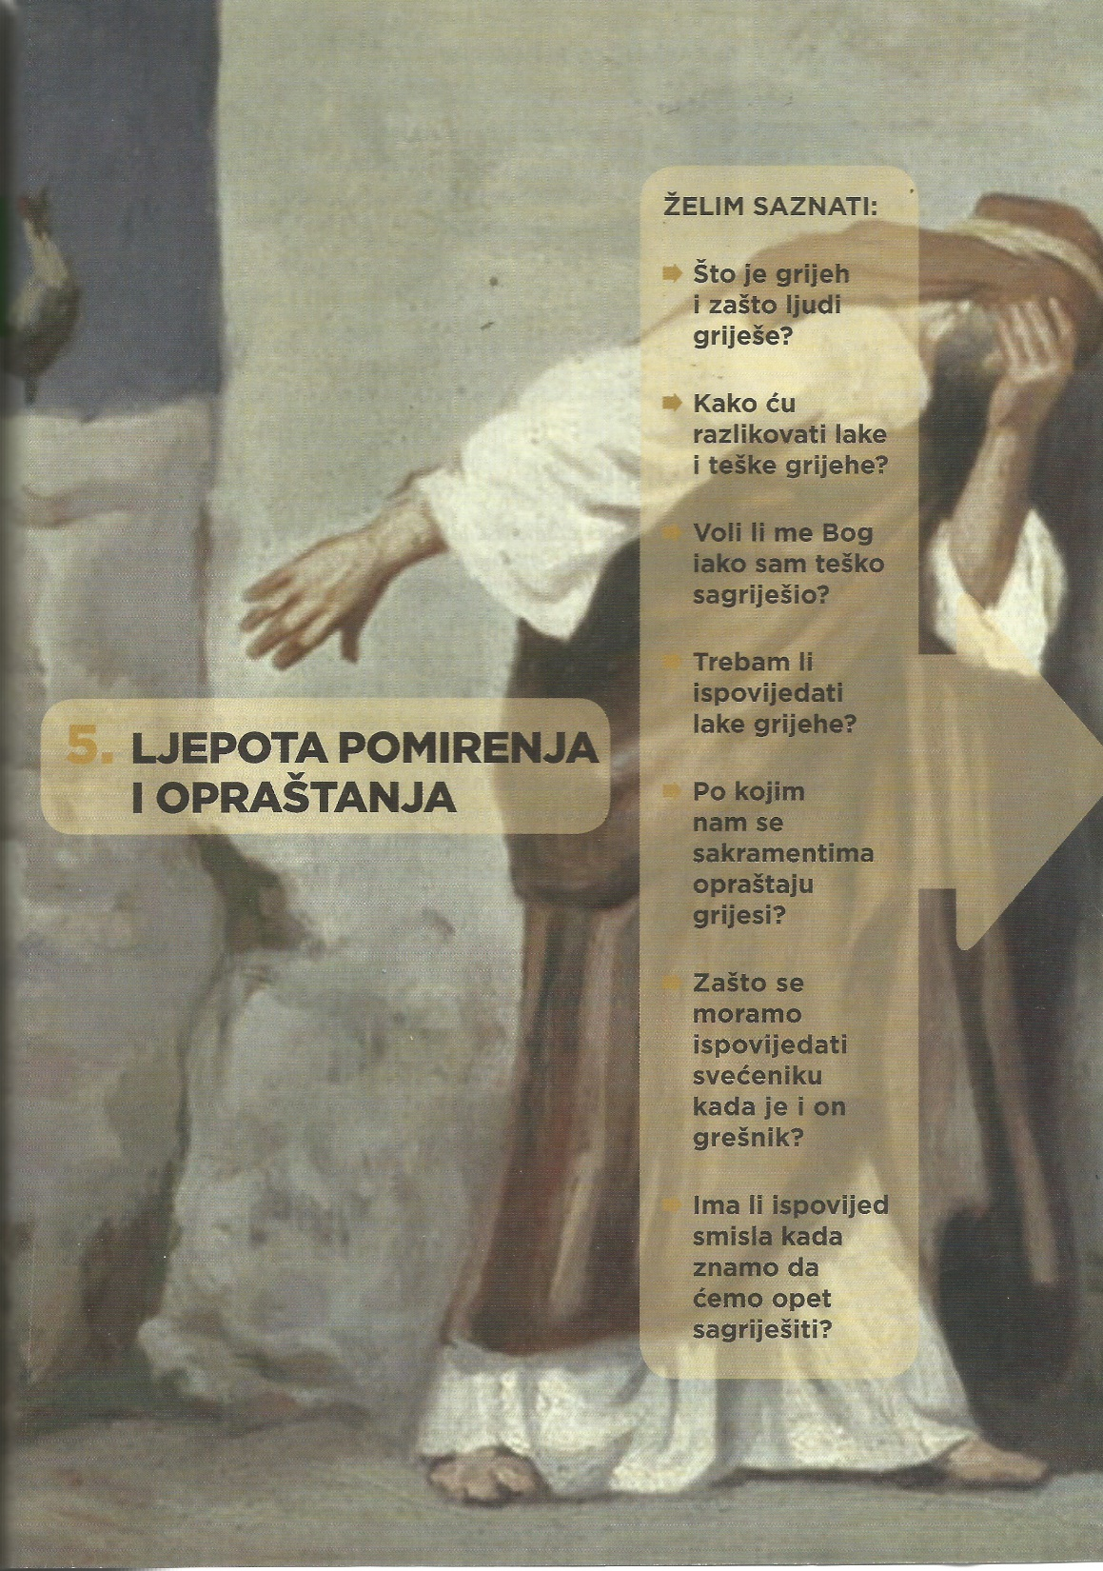

Slide 2
Bog je stvorio čovjeka na svoju sliku darujući mu razum i slobodu da bi čovjek, kao kruna i vrhunac Božjega stvaranja, mogao Bogu svjesno i slobodno uzvratiti ljubav.
No čovjek je zloupotrijebio razum i slobodu i tako sagriješio.

Slide 3
GRIJEH – RAZORENA LJUBAV
Iskustvo grijeha
ČOVJEK – SLIKA BOŽJA (RAZUM I SLOBODA)
ZLOUPOTREBA RAZUMA I SLOBODE
GRIJEH

Slide 4
-grijeh je:
-uvreda koju čovjek nanosi Bogu, bližnjemu i sebi kada svjesno i slobodno krši Božje zapovijedi svojim mislima, riječima, djelima i propustima

Slide 5
-iskonski, istočni, izvorni grijeh:
-grijeh prvih ljudi
narušeno prvo prijateljstvo s Bogom
prelazi kao grešno stanje na sav ljudski rod
(skloni smo griješiti i činiti zlo)
-krštenjem se briše istočni grijeh – sklonost griješiti ostaje

Slide 6
-osobni grijeh:
-svaki grijeh počinjen nakon krštenja
-laki grijeh
-kada u manjoj mjeri prekršimo Božju zapovijed, a da pritom nismo potpuno svjesni i potpuno slobodni

Slide 7
-osobni grijeh:
-svaki grijeh počinjen nakon krštenja
-laki grijeh
-teški grijeh
-narušava našu ljubav prema Bogu, prekida prijateljstvo s njim i oduzima stanje milosti
-teška stvar, potpuna svijest i slobodan pristanak

Slide 8

-osobni grijeh:
-svaki grijeh počinjen nakon krštenja
-laki grijeh
-teški grijeh
-glavni grijesi
-uzrok su i povod ostalim grijesima

Slide 9
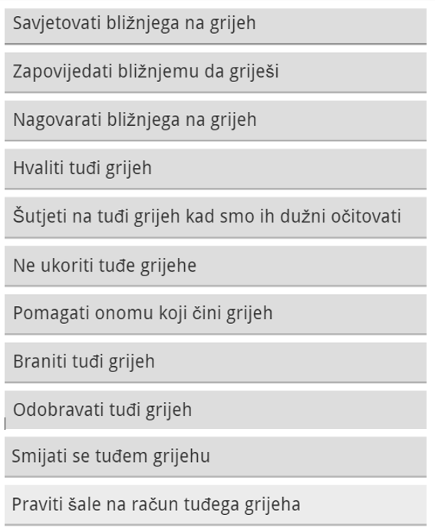
-osobni grijeh:
-svaki grijeh počinjen nakon krštenja
-laki grijeh
-teški grijeh
-glavni grijesi
-grijeh je uvijek naš osobni čin (istodobno i društven)
-odgovorni smo i za grijehe što ih drugi čine

Slide 10
Grijeh nas udaljava od Boga
-Nema života bez opraštanja:
-bez pomirenja s drugima nezadovoljni smo i nesretni
-svaki je grijeh ponajprije uvreda Bogu
-Bog želi naš povratak:
-prvi nam se obraća i želi naš povratak

Slide 11
-Bog nam oprašta:
-na razne načine, osobito u sak. krsta i ispovijedi

Slide 12
Priznanje krivnje i prihvaćanje odgovornosti
PRIZNATI se grješnikom
POKAJATI SE
-savršeno i nesavršeno kajanje
-biti odgovoran
OBRATITI SE
-promjeniti se
-popraviti štetu

Slide 13
Lk 19, 1-10;
Mt 9, 9-13;
Lk 15, 11-32;
Iv 8, 1-11;
Mt 26, 69-75;
Dj 9, 1-31
Domaća zadaća:
-U bilježnicu prepiši navedene biblijske kratice (sada odmah)
-Pronađi biblijske tekstove prema navedenim biblijskim kraticama te uz svaku biblijsku kraticu napiši ime osobe (obraćenik/obraćenica) o kojoj tekst govori (u bilježnicu)
-Uživi se u ulogu jedne osobe i opiši put obraćenja te osobe u prvom licu (na papir)

Slide 15
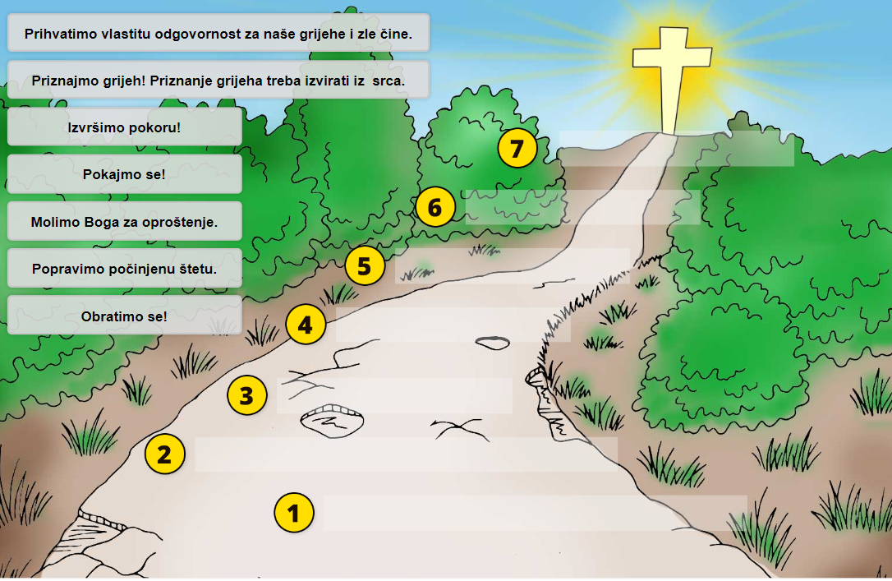

Slide 16
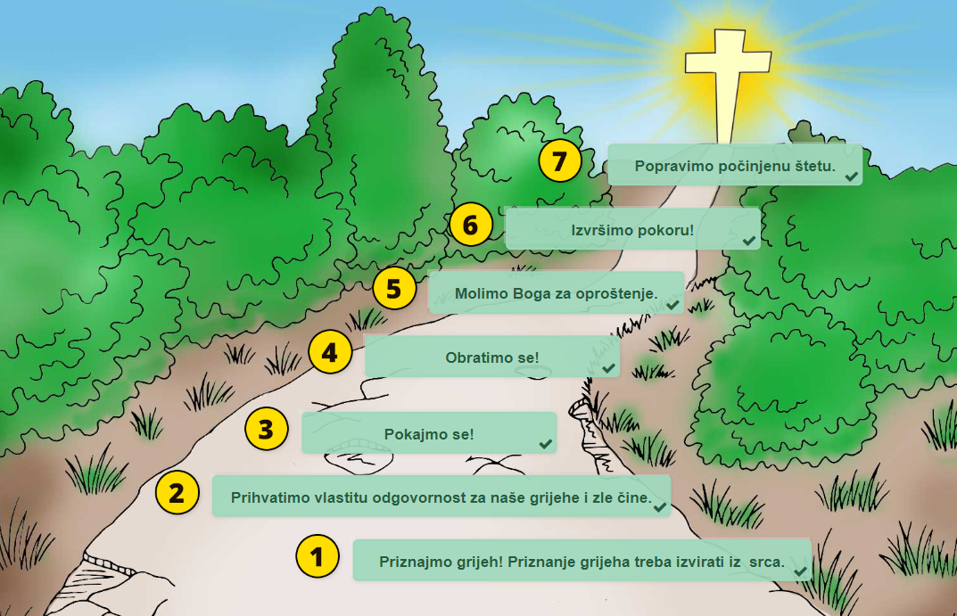

Slide 17
Što su grijesi: https://youtu.be/K3qu4nRDDBs
Istočni grijeh: https://youtu.be/_N4cfa-fkc0
Glavni grijesi: https://youtu.be/lsy1uFdbbaw

